Slide 1
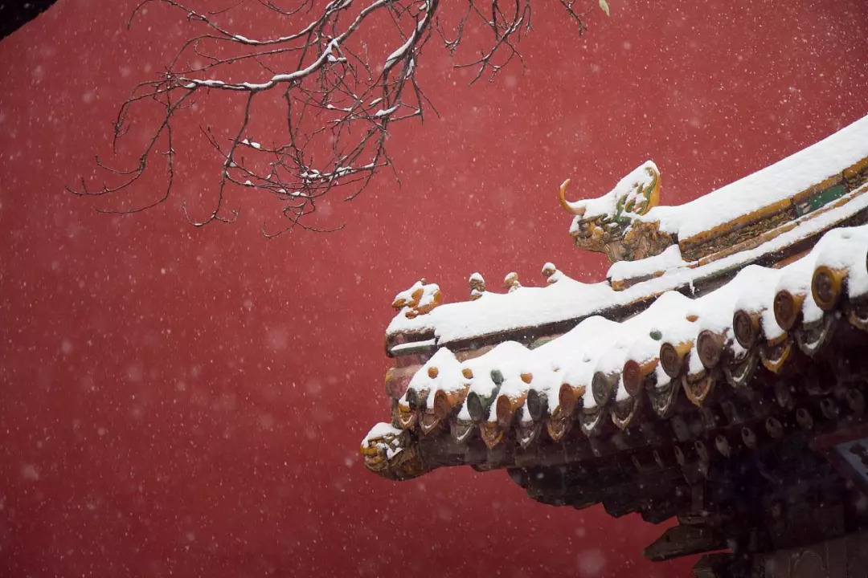

欢迎走进历史课堂
制作人：一蓑烟雨工作室
Notes:
自我介绍
立规矩
1,上课不讲话，讲话要举手
2.不睡觉，不吃东西，不看其他无关的书。
犯困可以到后面站五分钟再回到座位上坐下。
3.认真预习和复习，按时完成作业并上交。
选课代表（可咨询班主任）

Slide 2
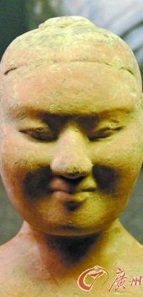
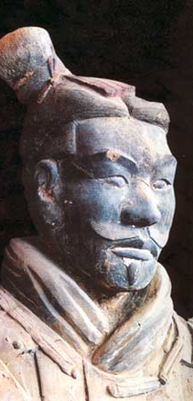
导入新课
2015年2月，“汉景帝的地下王国——陕西汉阳陵文物特展”在重庆中国三峡博物馆举行，包括各式人物陶俑、陶塑动物、生活器具、建筑材料、车马器具、兵器等，反映汉代生活的各个方面。
试比较秦兵马俑与汉阳陵陶俑
的表情有何不同？为什么呢？
汉阳陵陶俑
秦兵马俑

Slide 3




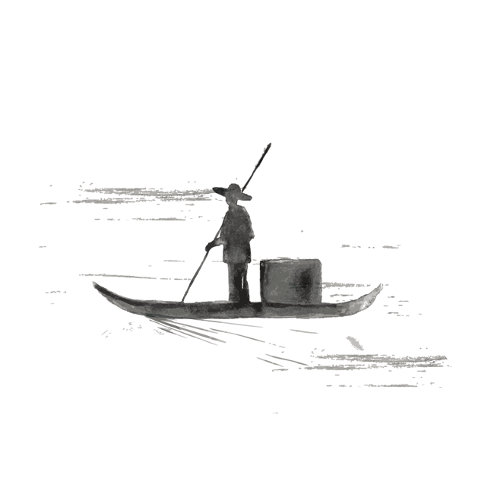
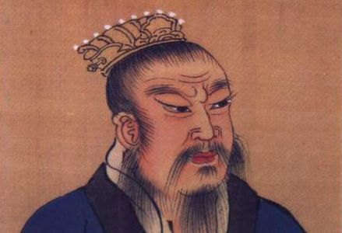
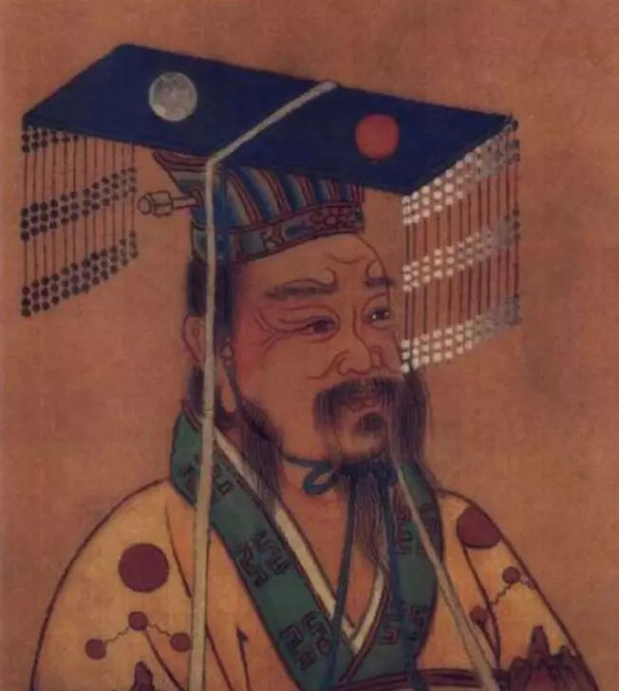
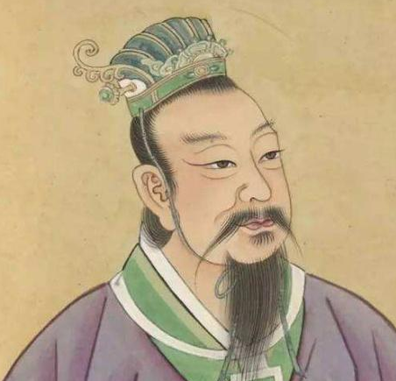
第三单元 秦汉时期：统一多民族国家的建立和巩固
11
西汉建立和“文景之治”

Slide 4

学习目标
1.通过识读图文信息等理解休养生息政策，了解“文景之治”的基本史实。
2.通过对休养生息政策的学习，认识该政策是汉初社会经济发展的需要，同时也体现了汉初统治者善于以史为鉴的政治智慧。
3.通过对比秦始皇和汉文帝治国政策，理解关注民生的重要性。
本课重点

Slide 5
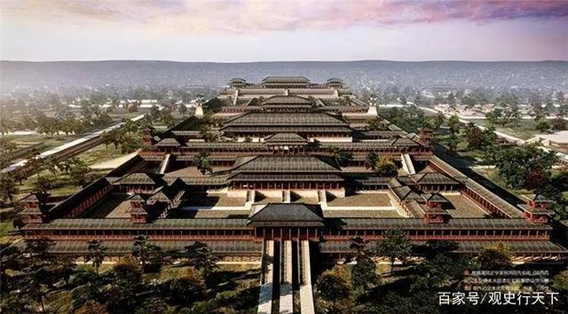
汉并天下·百废待兴
壹

Slide 6
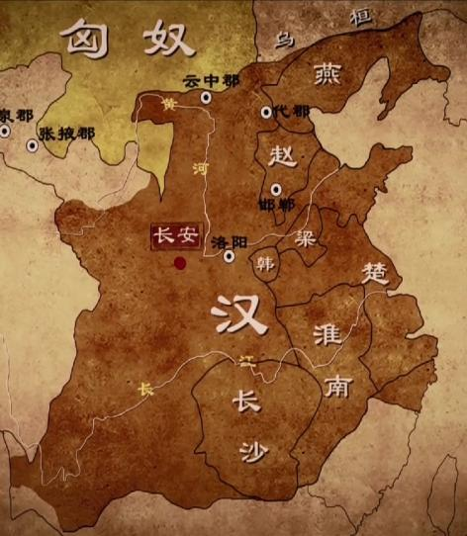
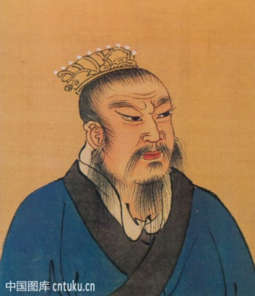
壹·汉并天下·百废待兴
1.西汉的建立：
西汉建立
秦的暴政
秦末农民大起义
推翻秦朝
楚汉之争
刘邦胜利
1
时间：
公元前202年
2
人物：
刘邦（汉高祖）
3
都城：
长安（现西安）
刘邦

Slide 7
壹·汉并天下·百废待兴
2.汉初社会境况：
阅读教材P54页第二段，并结合以下材料，回答问题。
材料一：（西汉刚建立时），“民失作业，而大饥馑。凡米石（dàn）五千，人相食，死者过半。”
材料二：“自天子不能具醇（chún纯）驷，而将相或乘牛车。”
——《汉书·食货志》
西汉刚刚建立时，是一副什么景象？造成这一景象的原因是什么？
汉初，经济萧条，国家贫弱，残破荒凉，人口锐减，生活困苦。
原因：因为秦朝的残暴统治和秦末的战乱

Slide 8

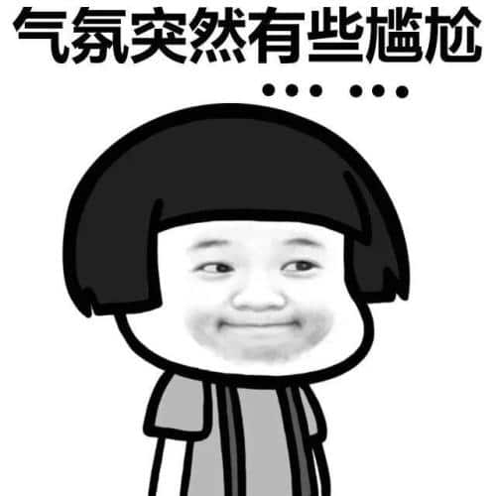
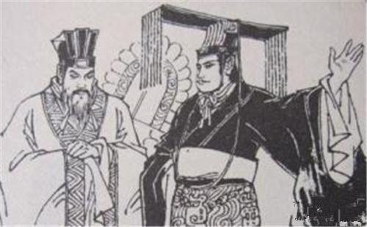

壹·汉并天下·百废待兴
情景剧
（主要人物：汉高祖和大臣。场景：在大殿召见群臣）
汉高祖：我们已经打下了天下，现在首要问题是如何坐稳天下？
大臣甲：如今天下初定，社会动荡。臣以为要加强法治，严加
管理，使天下太平。
汉高祖：是啊，维护社会秩序也是当务之急啊！
大臣乙：严刑峻法会使天下更乱，短命的秦朝就是活生生的事例啊！臣以为要推行黄老之学，给民休养生息。
面对此种情景，
如果你是汉高祖该采取哪种措施？

Slide 9
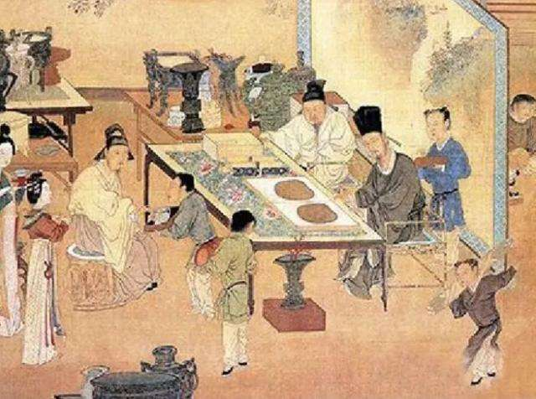
壹·汉并天下·百废待兴
1.西汉的建立：
反秦之弊·休养生息
贰

Slide 10
贰·反秦之弊·休养生息
1.含义、目的：
指在战争或社会大动荡之后，减轻人民负担，恢复元气，
以达到恢复社会经济、稳定政治统治的政策。
解释
黄老之学
出处
“高宗中睿，休养生息。”——唐·韩愈《平淮西碑》
史料分析
材料： 事逾烦天下逾乱，法逾滋而奸逾炽，兵马益设而
敌人愈多。秦非不欲为治，然失之者，乃举措暴众而用刑太极故也。
——陆贾《新语》
据材料分析，为何要实行休养生息？
为了巩固政权和稳定社会局势，吸取秦朝因暴政速亡的教训。

Slide 11
贰·反秦之弊·休养生息
2.主要措施：
作用：使汉初的经济逐渐得以恢复和发展,社会局势稳定下来。
“兵皆罢归家。”
鼓励农业
发展生产
休养生息政策
“民以饥饿自卖为人奴婢者，皆免为庶(shù)人。”
增加农业劳动力
还乡务农
“农，天下之本也。……今兹亲率群臣农以劝之。”
减轻人民负担，提高积极性，稳定民心
轻徭薄赋
“减田租，复十五税一。”
“令士卒从入蜀、汉、关中者皆复终身（免徭役）。”
释奴为民
增加农业劳动力

Slide 12
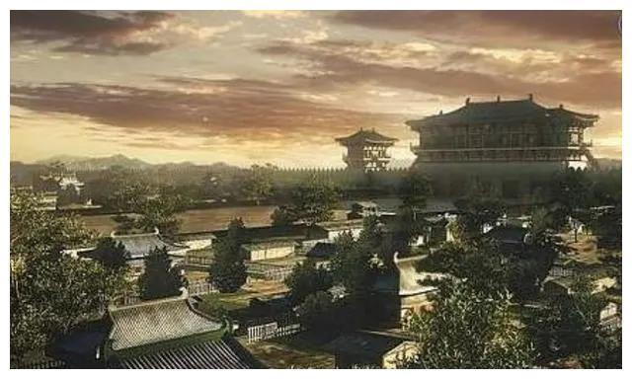
贰·反秦之弊·休养生息
文景之治·盛世序曲
叁

Slide 13
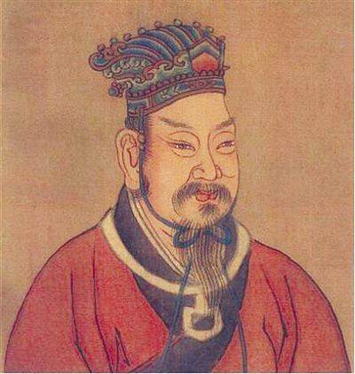
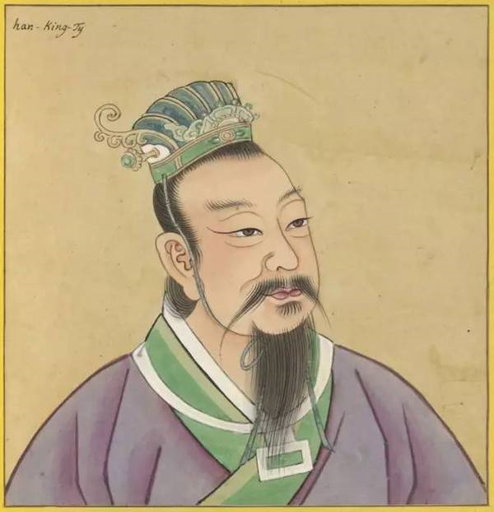
叁·文景之治·盛世序曲
1. 人物介绍
汉文帝刘恒（前202年—前157年），汉高祖刘邦第四子，西汉第五位皇帝。前196年，汉高祖封刘恒为代王。其为人宽容平和，在政治上保持低调。前180年，吕后一死，大臣迎立刘恒入京为帝，是为汉文帝。
汉景帝刘启(公元前188年—公元前141年)，汉文帝刘恒第五子，西汉第六位皇帝。刘启在位16年，他继承和发展其父汉文帝的事业，继续奉行“与民休息”政策，并削弱诸侯封地，平定“七国之乱” 。

Slide 14


叁·文景之治·盛世序曲
阅读并思考，材料说明了文景时期
的哪一措施？
2. 主要措施
①注重农业生产，提倡以农为本
材料一：夫农，天下之本也，朕亲率天下农耕以供粢盛[zī chéng]
(古代盛在祭器内以供祭祀的谷物)……
——《汉书·文帝纪第四》
材料二：农，天下之本也。黄金珠玉，饥不可食，寒不可衣……其令郡国务劝农桑，益种树可得衣食物。
——《汉书·景帝纪第五》
问题与思考：为什么要实行以农为本的政策？P56课后活动
答：①农业是主要生产部门，是国家主要财源。 ②大量土地荒芜，人民饥荒，
国库亏空。为了保障人民基本生存，社会安定，必须实行以农为本政策。

Slide 15
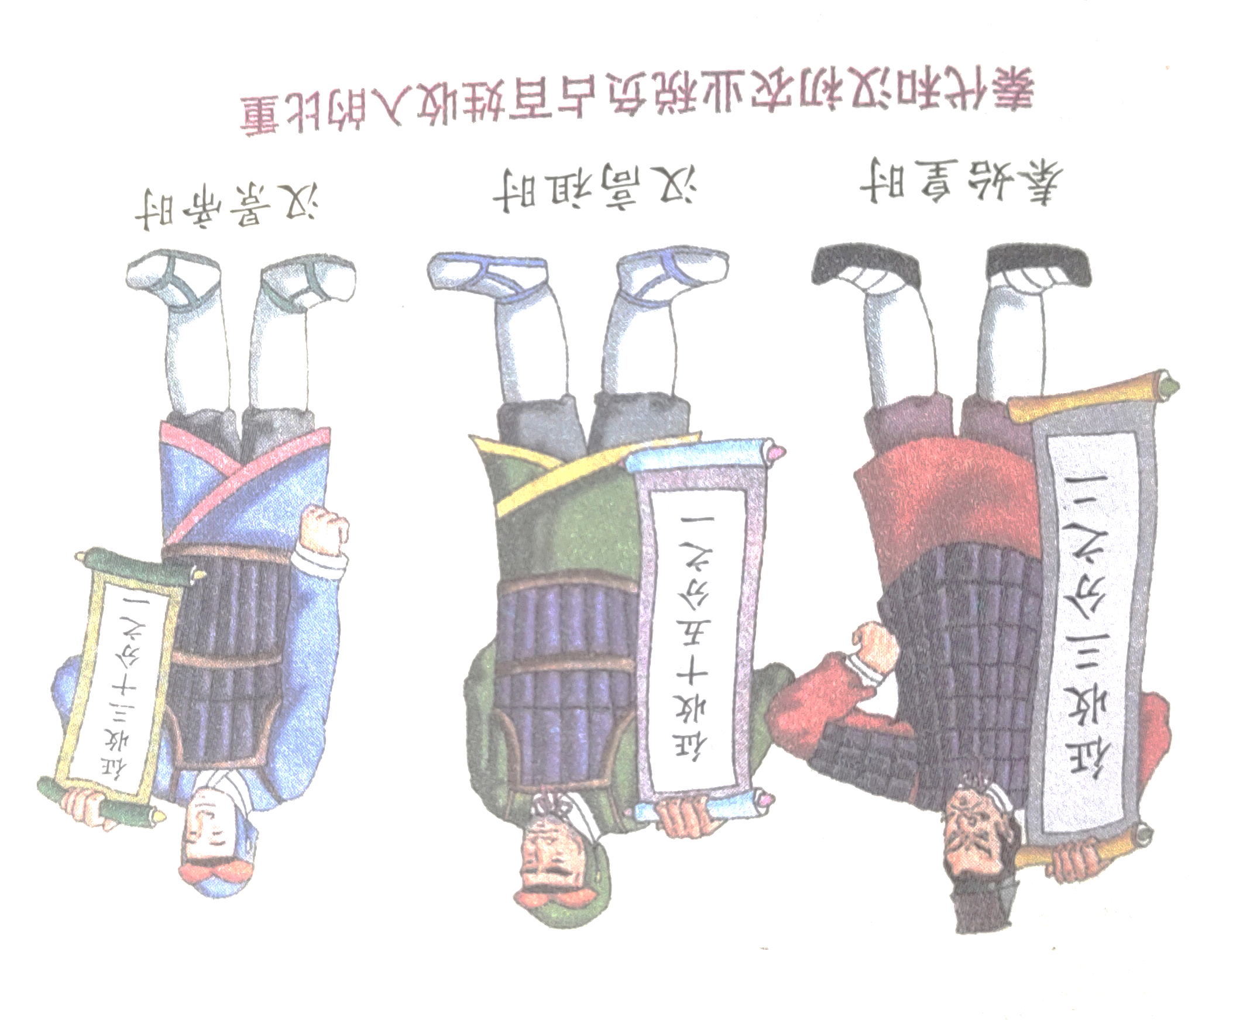
叁·文景之治·盛世序曲
2. 主要措施
②进一步减轻赋税和徭役
秦 朝
汉高祖
文帝二年
文帝十三年
景帝元年
三分
之二
十五税一
三十
税一
免除
赋税
三十
税一
田赋
徭役
秦朝 : 一年数次；服徭役年龄从17岁开始
文帝景帝时期:三年一次；服徭役年龄从20岁开始

Slide 16
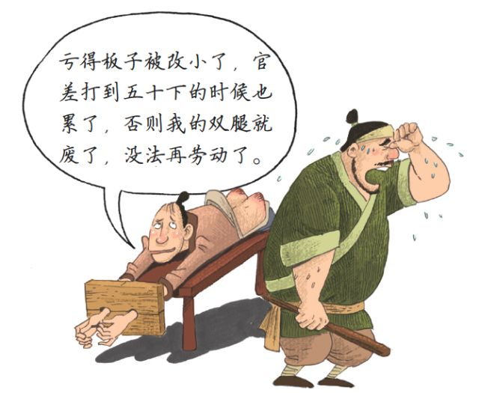
叁·文景之治·盛世序曲
③ “以德化民”，废除严刑峻法
2. 主要措施
材料一：年八十已上，赐米人月一石（dan)，肉二十斤；九十已上，又赐帛人二匹，絮三斤。 ——《汉书·文帝纪第四》
文帝：废除连坐，废除肉刑。把割鼻子改为打三百板子，把斩去左脚改为打五百板子。
景帝：针对笞刑，一是减少笞数，二是规定刑具规格、受刑部位和行刑程序。

Slide 17
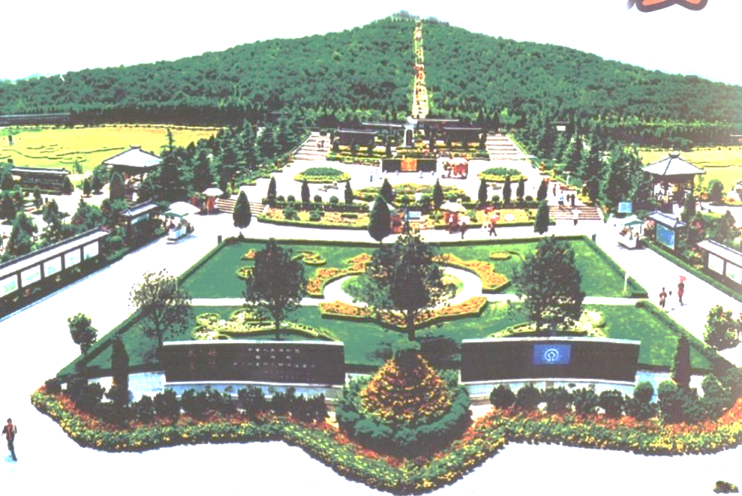
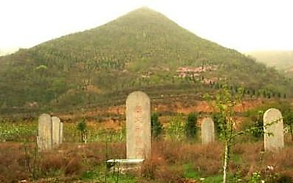
叁·文景之治·盛世序曲
④提倡勤俭治国，反对奢侈浮华
2. 主要措施
相关史事：汉文帝在历史上以节俭著称。他刚即位时，有人送千里马，
他拒绝接受，还下诏表明不接受献礼。对修建他的陵墓，汉文帝要求
不许用金银铜等装饰，只可用瓦器。
文帝在位23年，在中国历代帝王中，文帝是一生都注重简朴为世人称道的皇帝。
秦始皇帝陵
汉文帝陵墓

Slide 18
叁·文景之治·盛世序曲
3. 影响：
历史上把汉文帝、汉景帝时期，这种政治清明，经济发展，人民生活安定的局面，称之为“文景之治”。
汉兴七十馀年之间，国家无事，非遇水旱之灾，民则人给家足，都鄙廪庾皆满，而府库馀货财。京师之钱累巨万，贯朽而不可校。
——《史记·平准书》
汉兴，扫除烦苛，与民休息；至于孝文，加之以恭俭；孝景遵业。五六十载之间，至于移风易俗，黎民醇厚。周云成康，汉言文景，美矣！ ——《汉书·景帝纪》

Slide 19
分析对比
秦朝、西汉农民负担对比
比较 | 秦朝 | 西汉
赋税 | 上缴收获物的三分之二 | 汉高祖：十五税一；汉文帝、景帝：三十税一
徭役 | 修长城、阿旁宫、骊山陵等 | 汉高祖：相应地减免徭役； 汉文帝：进一步减轻徭役
刑罚 | 死刑有十多种，有诛族、连坐 | 文帝、景帝废除了一些严刑苛法
思考：秦亡汉兴的原因是什么？这些历史现象给我们带来哪些启示呢？
（1）秦亡原因：由于统治者统治残暴，政治黑暗，滥用民力，生产力遭到破坏，人民生活困苦，社会矛盾尖锐。
（2）汉兴原因：汉初统治者吸取了前朝灭亡的教训，勤于政事，轻徭薄赋，发展生产，提倡节俭，出现了繁荣的治世局面。
（3）启示：政府要重视民生，要以人为本，节俭戒奢，注意减轻农民负担。

Slide 20
课堂小结
西汉的建立
公元前202年 刘邦
背景：
经济凋敝、吸取秦亡教训
目的：
巩固政权和稳定社会局势
西汉建立和“文景之治”
休养生息政策
兵罢归家、鼓励关东士兵定居关中、恢复秦末战乱前百姓的故爵田宅、释奴为民、轻徭薄赋、减免徭役及兵役
措施：
政策延续：
汉文帝、汉景帝进一步推行
注重农业生产，提倡以农为本，进一步减轻赋税和徭役；提倡勤俭治国，反对奢侈浮华；重视“以德化民”；废除一些严刑苛法
措施：
“文景之治”
表现：
政治清明，经济发展，人民生活安定

Slide 21

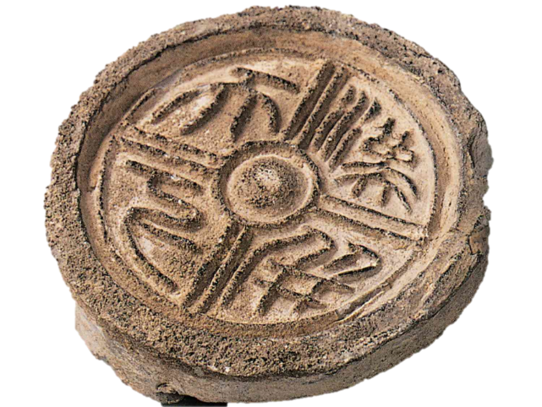
随堂训练
1.如图是“汉并天下”瓦当。它是为了纪念汉朝建立、统一天下而制作的。“汉”的建立者及“汉并天下”的时间分别是（ ）
A.刘邦、公元前3世纪晚期
B.汉文帝、公元前2世纪早期
C.项羽、公元前2世纪晚期
D.汉高祖、公元前3世纪早期
2.西汉初年，统治者面临的首要问题是（ ）
A.消灭项羽的残余势力 B.加强中央集权制度
C.恢复和发展社会生产 D.解除朝中大将兵权
A
C

Slide 22
随堂训练
3. “文景之治”这一盛世景象出现的原因有（ ）
①吸取秦亡的教训，减轻农民的徭役、兵役和赋税负担
②注重发展农业生产，奖励耕作的农民，劝诫百官关心农桑
③文帝、景帝提倡节俭，并以身作则
④重视“以德化民”，社会比较稳定
⑤“罢黜百家，独尊儒术”，用儒家思想进行统治
A.①②③④ B.①②③⑤ C.①③④⑤ D.②③④⑤
A

Slide 23
